Slide 1
«Как снизить ОДН в МКД»
Доклад
Энергосбережение и повышение энергоэффективности
в жилом фонде
Энергоаудитор,
руководитель рабочей комиссии ОЖИ
Энергосбережение и повышение энергоэффективности в жилом фонде
Сергей Михайлович Кейглер
89529119464
nashrf.ru
2017 г.

Slide 2
Как определить причину сверх нормативных расходов коммунальных ресурсов на ОДН и что делать?
Основные причины возникновения сверхнормативного потребление коммунальных ресурсов на ОДН:
1. Не добросовестные потребители .
2. Не соответствие ИТП проектной документации
3. Не отрегулированы расходомеры
4. Не санкционированные подключения без установки ПУ Коммунальных ресурсов

Slide 3
1.1 Не добросовестные потребители
Потребители зачастую применяют магниты, не уведомляют вовремя о выходе из строя ИПУ, потребляют ресурсы в обход счётчиков, передают неверные показания ИПУ.
Решение:
1) Лучшее по соотношению цена-качество для УО и ТСЖ проводить обход квартир раз в три месяца с детальным актированием работ и установкой антимагнитных пломб на приборах учёта и актированием фактически проживающих жильцов в квартире. *1
2) Возможно установить ПУ с дистанционной передачей данных, организовать диспетчеризацию а иногда с функцией дистанционного управления. Для этого необходимо разработать технико-экономическое обоснование, которое возникает по итогу проведенного энергетического обследования.

Slide 4
не устанавливают ИПУ -"резиновые квартиры".
Решение:
применение повышающего коэффициента 1,5(*2),
Необходимо вести разъяснительную работу и информировать жильцов о мерах по снижению расходов за энергоресурсы !

Slide 5
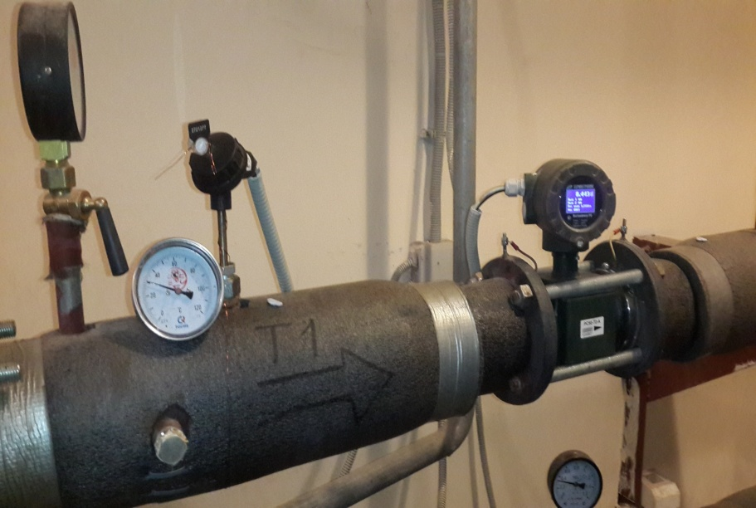
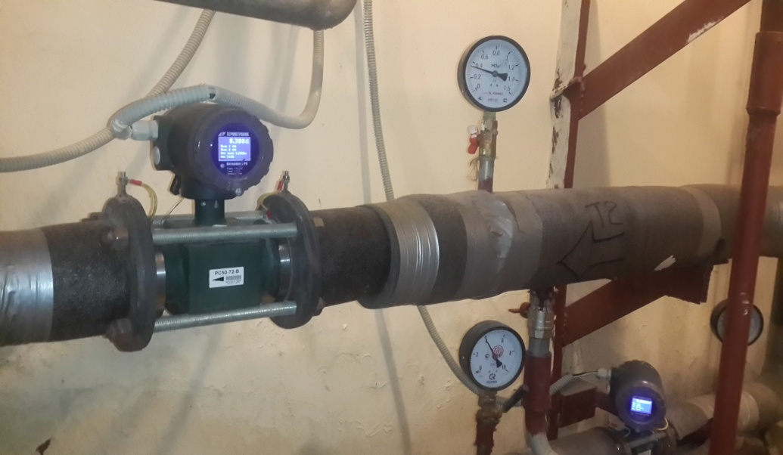
2.1 Не соответствие ИТП проектной документации
Проверить на соответствие может Инженер УК или Энергоаудитор имеющий членство в СРО
На прямом трубопроводе перед расходомером если будет образовываться паро-водяная смесь расходомер показания завысит, т. к. он не предназначен для замера расхода пара.

Slide 6
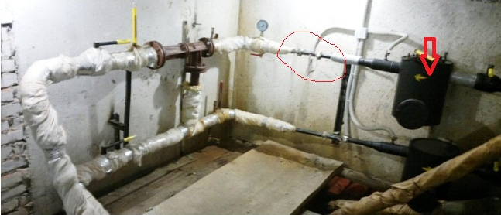
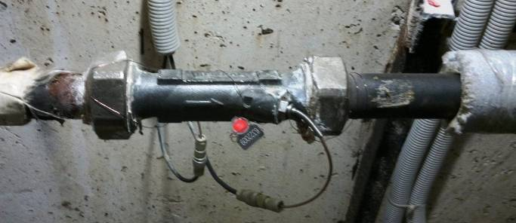
Перевернут расходомер

Slide 7
3.1 Не отрегулированы расходомеры
Чтобы убедиться в том, что расходомеры работают правильно достаточно их поменять местами подающий с обратным. Если при этом показания не поменялись либо поменялись в пределах класса допуска для данных приборов значит они работают верно. В противном случае необходимо проводить регулировку прибора в специализирующей организации имеющую лицензию
Необходимо помнить, что расходомеры опломбированы и для проведения работ необходимо уведомить ресурсоснабжающую компанию о сроках и причинах снятия пломбы. Ресурсовики в течении установленного срока дадут ответ можете Вы снять пломбу или нет. В данном случае Вы должны составить акт в котором точно укажите дату, время и причины снятия пломбы и подписать двумя собственниками и представителем УК, уведомить ресурсовиков, а уже после этого Вы можете снять пломбы. После окончания проведения работ необходимо пригласить представителя от ресурсной компании для опломбирования приборов.

Slide 8
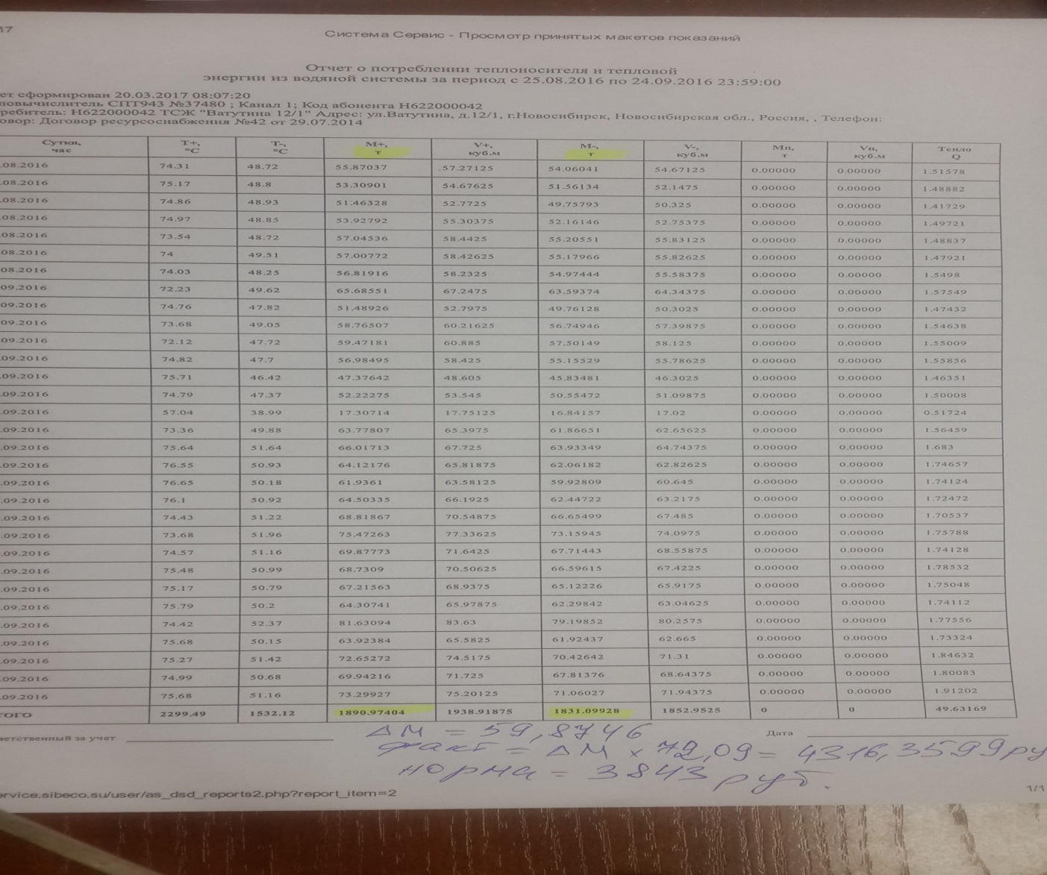

Slide 9
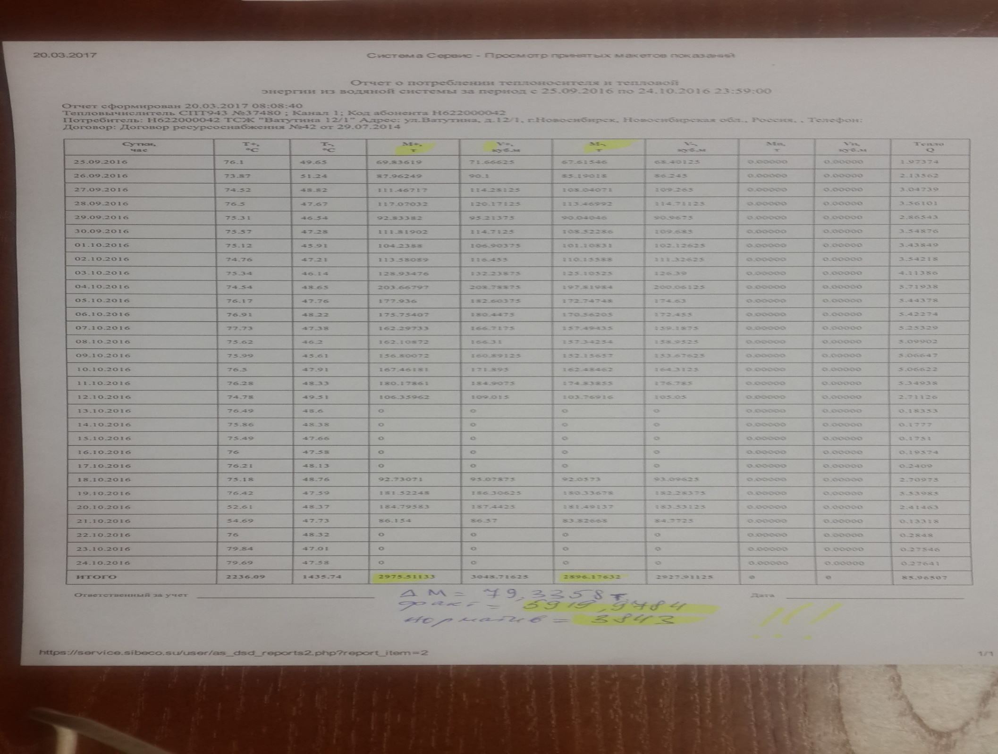

Slide 10
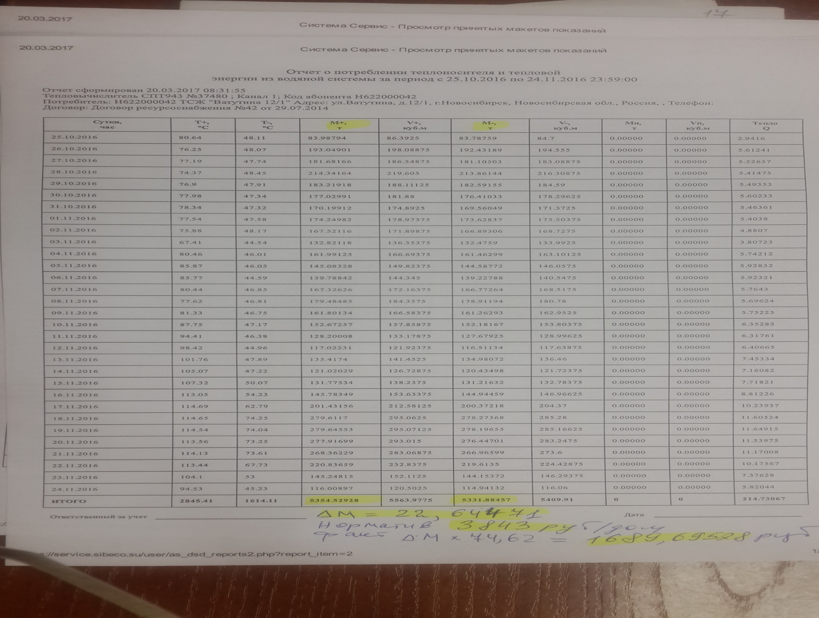

Slide 11
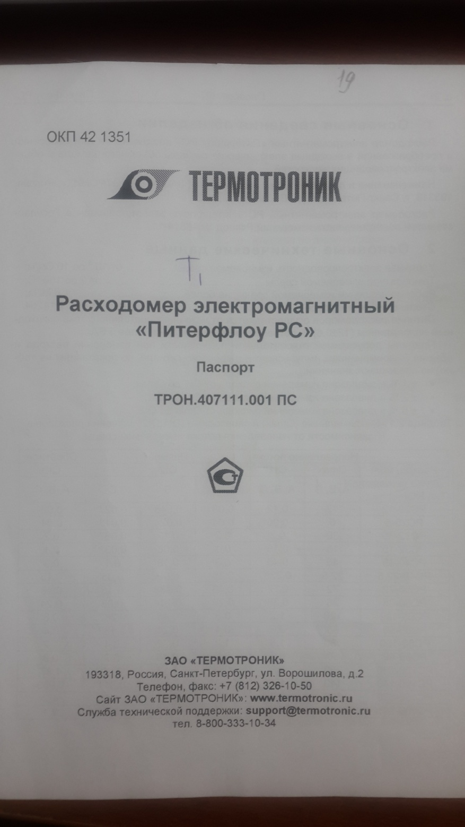

Slide 12
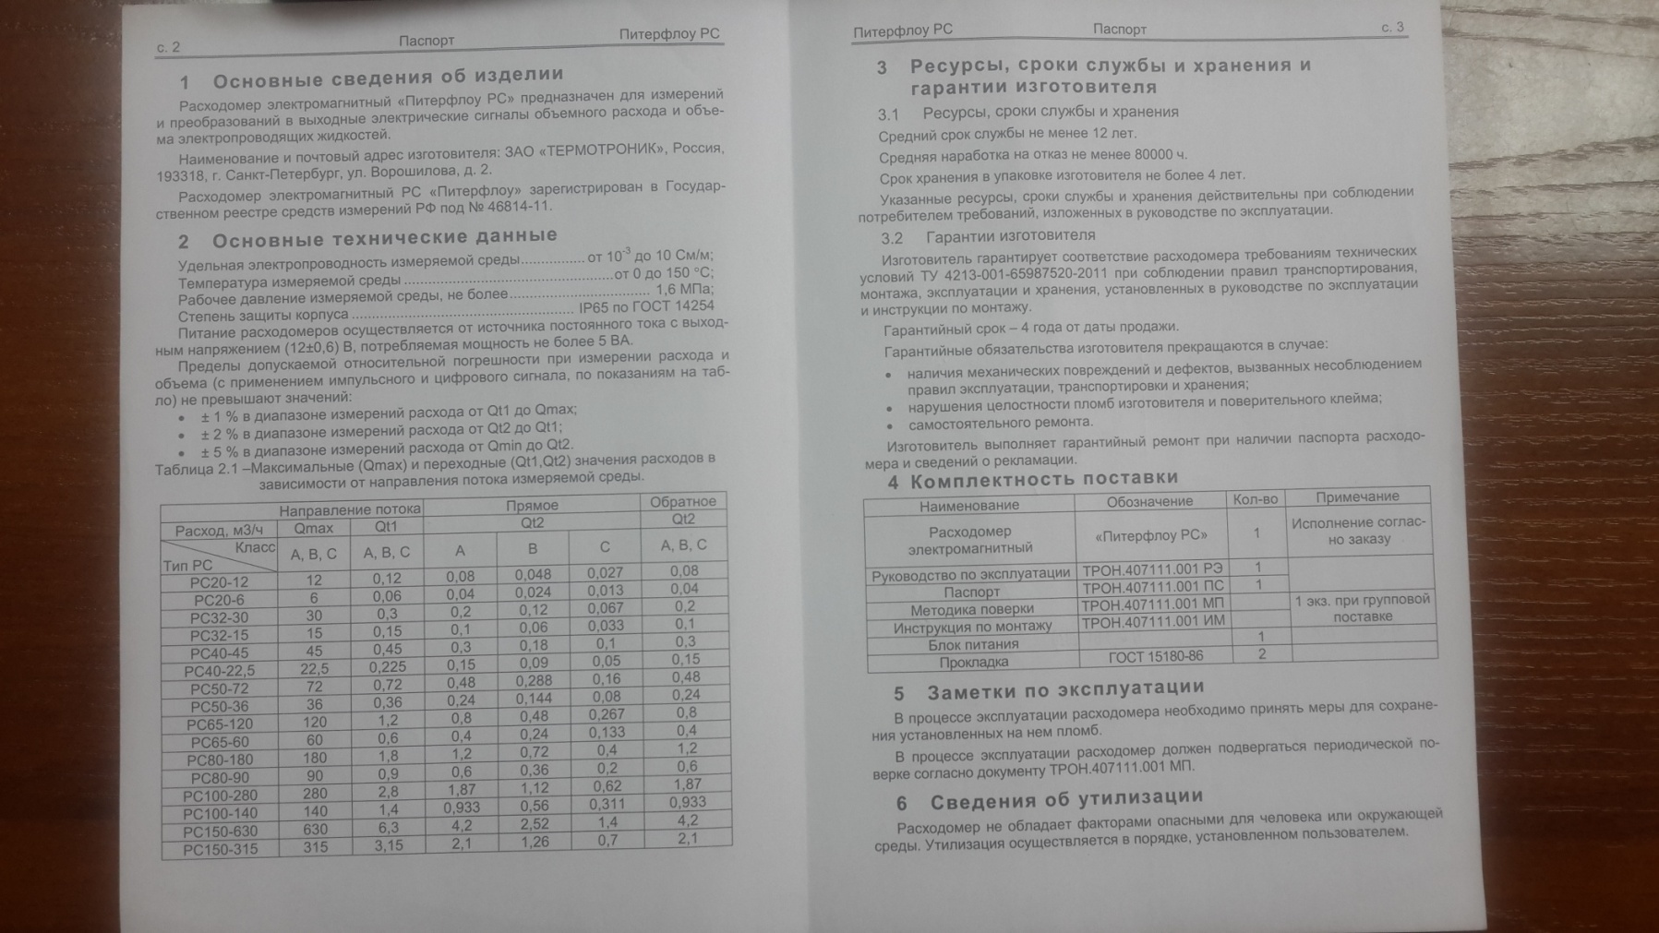

Slide 13
4.1 Не санкционированные подключения без установки ПУ Коммунальных ресурсов
Проверить на соответствие может Инженер УК или Энергоаудитор имеющий членство в СРО

Slide 14
5. Как снизить ОДН если все нарушения уже устранены, а ОДН все равно высокий?
Провести энергетическое обследование. Исполнителю необходимо иметь членство в СРО.
По итогу проведенного энергетического обследования у Вас появится перечень мероприятий, при выполнении которых, расходы на энергоресурсы снизятся. Мероприятия по снижению энергоресурсов будут иметь стоимость, величину достигнутой экономии энергоресурсов в натуральном выражении, срок окупаемости.

Slide 15
И все же, какие мероприятия по энергосбережению возможно реализовать в МКД****:
Поскольку самый финансово затратный энергоресурс это тепловая энергия, мероприятия по энергосбережению тепловой энергии являются приоритетными.
Мероприятие по установке балансировочных клапанов и проведение балансировки системы отопления является обязательным мероприятием по энергосбережению "Перечень обязательных мероприятий по энергосбережению и повышению энергетической эффективности в отношении общего имущества собственников помещений в многоквартирном доме на территории Новосибирской области" (Постановление Правительства Новосибирской области № 285-п от 07.07.2011 г.)

Slide 16
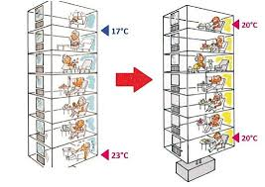
На рисунке изображено два состояния дома: слева дом с не сбалансированной системой отопления; справа со сбалансированной системой отопления:

Slide 17
Система Автоматического Погодного Регулирования расхода теплоносителя является эффективным мероприятием по энергосбережению, которое способно в некоторых случаях снизить расход теплоносителя в два и более раза.
Необходимо понимать каждому потребителю!
Если в доме не проведена балансировка системы отопления, в результате чего одни собственники оказались в "перетопе", а другие в то же время в своих квартирах замерзают, заниматься энергосбережением не эффективно!
Приведите все помещения в жилом доме к одинаковой температуре и решение об установке Системы Автоматического Погодного Регулирования расхода теплоносителя примется на ближайшем же собрании, самое ценное в этом то, что инициаторами этого будут сами собственники. Для принятия решения об установке Системы Автоматического Погодного Регулирования расхода теплоносителя необходимо решение более 1/2 доли голосов собственников.
При не сбалансированной системе отопления Вы с соседями никогда не договоритесь!

Slide 18
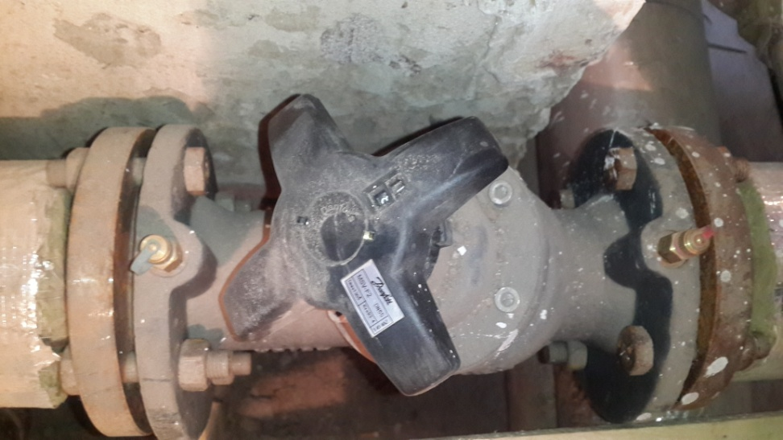
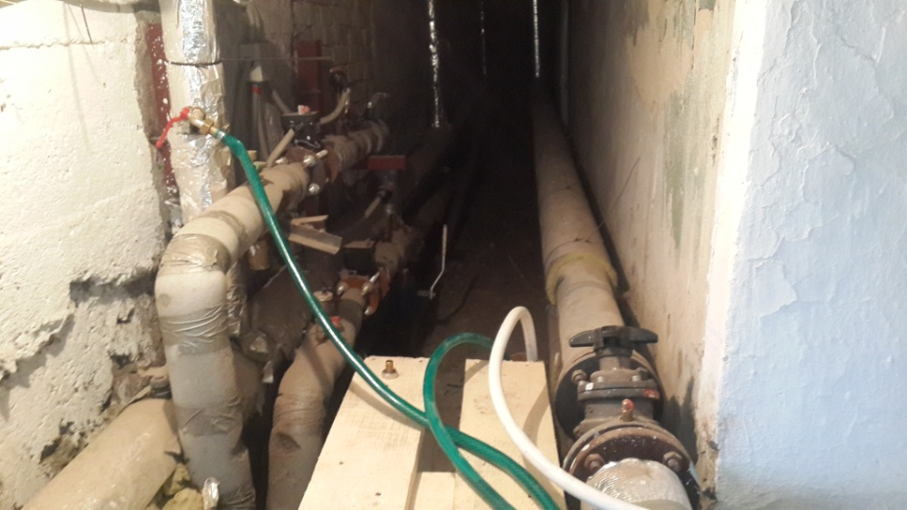
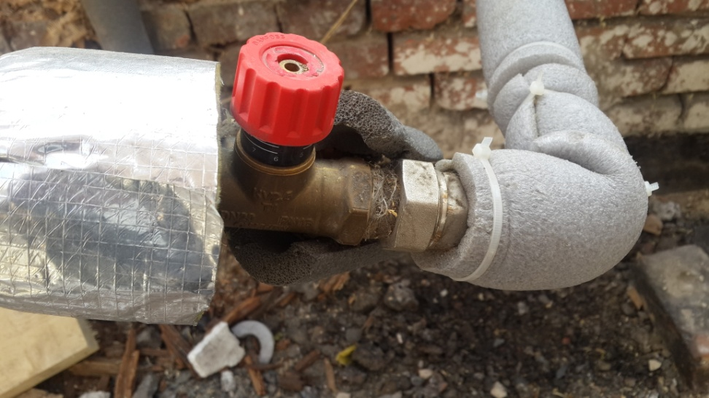
Пример внедрения энергоэффективных технологий в МКД по ул Котовского, дом. 15

Slide 19
Фактическое энергосбережение в пятиэтажном доме 40 квартир по сравнению с нормативным начислением

Slide 20
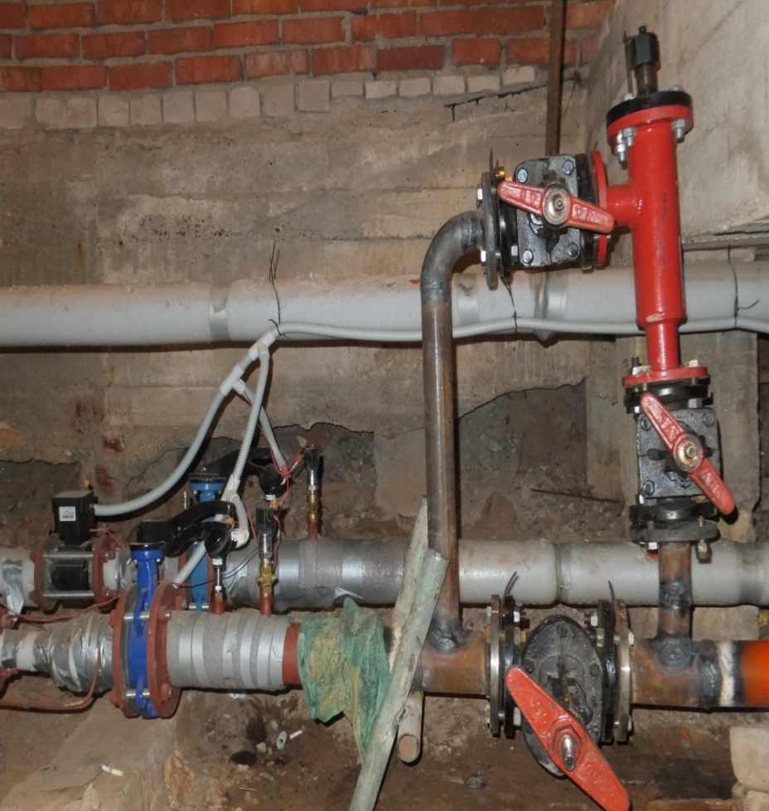
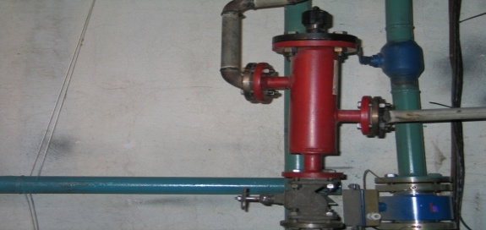
Автоматическая система «Комос –УЗЖ» Российского производства
Отопление Экономия до 60% в Гкал
ГВС автоматическое регулирование
t ±1°C

Slide 21
Преимущества:
имеет низкую стоимость 30 – 80 тысяч рублей, в зависимости от диаметра трубопровода. Установленная система на объекте заказчика под ключ обходится 60-160 тысяч руб;
-может быть применена в любом МКД, даже в маленьком с низким потреблением тепловой энергии;
не требует получения технических условий и выполнения проекта, т. к. установка не влечет за собой реконструкцию теплового узла (есть соответствующее разрешение Ростехнадзора НСО);
система энергонезависима не требует подключения к электрической энергии;
антивандальная;
не требует обслуживания высоко квалифицированным специалистом, достаточно слесаря, т. е. обслуживание не увеличивает тариф на содержание мкд;
Возможно комплектация автоматической приводом задвижкой с целью дистанционного управления. Функция календарь.
срок службы 25 лет.

Slide 22

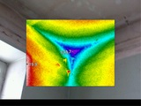
Промерзание стен

Slide 23
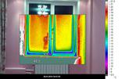
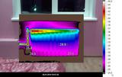
Не запенены окна
Не работают радиаторы отопления.
В данном случае проблема в регуляторе.

Slide 24
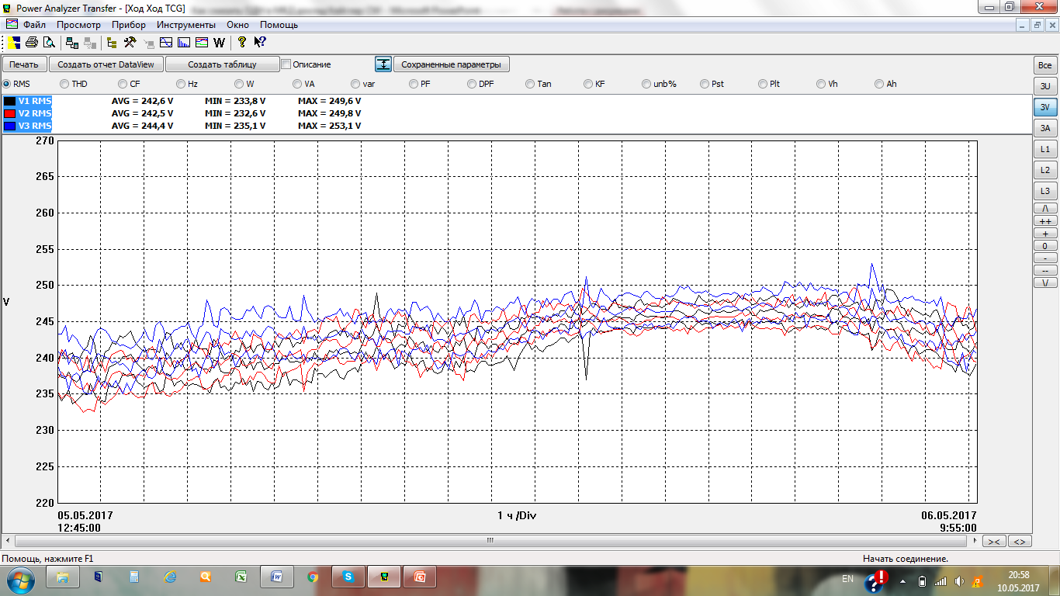
Аварийный режим
Перенапряжение!
Допускается перепад от нормы 220 В +-10 % или 198 - 242 В
При данном режиме сокращается срок службы электрических приборов
в два и более раза

Slide 25
Энергоэффективность многоквартирного дома можно повысить за счет:
повышения теплового сопротивления ограждающих конструкций, если будут проведены следующие мероприятия:
— облицовка наружных стен, перекрытий над подвалом теплоизоляционными плитами(пенопласт под штукатурку, минераловатные плиты, плиты из вспененного стекла и базальтового волокна, вермикулит), эффект снижения тепло потерь(далее эффект) до 40%;
— устранение мостиков холода в стенах и в примыканиях оконных переплетов, эффект 2–3%;
— применение теплозащитных штукатурок;
— уменьшение площади остекления до нормативных значений;
— замена/применение современных окон с многокамерными стеклопакетами и переплетами с повышенным тепловым сопротивлением;
— установка проветривателей и применение микровентиляции;
— применение теплоотражающих/солнцезащитных стекол в окнах и при остеклении лоджий и балконов;
— установка дополнительных тамбуров при входных дверях подъездов и в квартирах;

Slide 26
Повысить энергоэффективность системы отопления многоквартирного дома можно при реализации следующих мероприятий:
— заменой чугунных радиаторов на более эффективные алюминиевые;
— установкой термостатов и регуляторов температуры;
— применением систем поквартирного учета тепла(установке индикаторов тепла, температуры);
— реализацией мероприятий по расчету за тепло по количеству установленных секций и месту расположения радиаторов отопления;
— установкой теплоотражающих экранов за радиаторами отопления, эффект 1 — 3%;
— применением регулируемого отпуска тепла(по времени суток, по погодным условиям, по температуре в помещениях);
— сезонной промывкой отопительной системы;
— установкой фильтров сетевой воды на входе и выходе отопительной системы;
— дополнительным отоплением и подогревом воды при применении солнечных коллекторов и тепловых аккумуляторов;
— использованием неметаллических трубопроводов;
— теплоизоляцией труб в подвальном помещении дома;
— переходом при ремонте к схеме поквартирного отопления;

Slide 27
Повысить энергоэффективность вентиляционных систем путем снижения издержек на вентиляцию и кондиционирование возможно при внедрении следующих мероприятий:
установкой проветривателей в помещениях и на окнах;
применением систем микровентиляции с подогревом поступающего воздуха и клапанным регулированием подачи;
исключением образования сквозняков в помещении;
применением в системах активной вентиляции двигателей с плавным или ступенчатым регулированием частоты;
применением контроллеров в управлении вентсистем;
использованием реверсивных тепловых насосов в подвалах для охлаждения воздуха, подаваемого в приточную вентиляцию;
регулярным информированием жителей об исключении сквозняков и непроизводительного продува помещений дома, о режиме комфортного проветривания помещений.

Slide 28
Энергоэффективность в системах водоснабжения, экономия холодной и горячей воды многоквартирного дома будет достигаться реализацией следующих мероприятий по энергоэффективности:
установкой общедомовых счетчиков горячей и холодной воды;
установкой квартирных счетчиков расхода воды;
установкой счетчиков расхода воды в помещениях, имеющих обособленное потребление;
установкой стабилизаторов давления(понижение давления и выравнивание давления по этажам);
теплоизоляцией трубопроводов ГВС(подающего и циркуляционного);
подогревом подаваемой холодной воды(от теплового насоса, от обратной сетевой воды и т. д.);
Установкой автоматической системы регулирования температуры ГВС;
Установкой балансировочных клапанов на системе ГВС.

Slide 29
Экономия электрической энергии достигается при реализации следующих мероприятий по повышению энергоэффективности энергосистемы дома:
заменой ламп накаливания в подъездах на светодиодные энергосберегающие светильники;
применением систем микропроцессорного управления частотнорегулируемыми приводами электродвигателей;
Замена электродвигателей на энергоэффективные;
заменой применяемых уличных светильников на светодиодные светильники;
применением фотоакустических реле для управляемого включения источников света в технических этажах и подъездах домов;
применением энергоэффективных циркуляционных насосов, частотно-регулируемых приводов;
пропагандой применения энергоэффективной бытовой техники класса, А+, А++;
использованием солнечных батарей для освещения здания;
регулярным информированием жителей о состоянии электропотребления, способах экономии электрической энергии, мерах по сокращению потребления электрической энергии на обслуживание общедомового имущества.
установкой компенсаторов реактивной мощности ( В случае если по договору электроснабжения Вы оплачиваете реактивную составляющую)

Slide 30
Источник Финансирования мероприятий по энергосбереженю:
1) Повышающий коэффициент;
2) Целевые сборы собственников помещений;
3) Финансирование энергоэффективных ремонтов за счет Фонда модернизации ЖКХ по программе, которая начала работать с начала 2017 года;
4) Заключение энергосервисных договоров.

Slide 31
СМЕТА на содержание МКД
4.1 Услуги банка т.руб. 20,8 месяц 250,0 год
4.9 Обслуживание ОДПУ т.руб. 4,2 месяц 50,0 год
4.13 Услуги Видеоконтроль т.руб. 25,2 месяц 302,4 год
Сборы с населения на текущее содержание - 24-00 руб./м2
Эл.энергия на нужды Т СЖ - 0.92 руб./м2
ГВС на нужды ТСЖ - 0.44 руб./м2
ХВС на нужды ТСЖ - 0.08 руб./м2

Slide 32
С чего начать организацию работ в УК по снижению ОДН
1) Назначить ответственное лицо за энергосбережение.
Данное лицо должно пройти 72 часовые курсы повышения квалификации по теме энергосбережение в МКД и ЖКХ;
В связи с данной рекомендацией необходимо рекомендовать Департаменту ЖКХ организовать бесплатные 72 часовые курсы;
2)Проверить фактические потери всех видам энергетических ресурсов по ОДПУ.
По необходимости выявить причину возникновения превышения расхода на ОДН и ее устранить;
3)Провести поквартирный обход с целью:
осмотра ИПУ, снятия контрольных показаний и составление Акта;
наклеивания антимагнитных пломб и составления соответствующего акта;
установления фактически проживающих и составления соответствующего Акта.(*3)
4)Определить класс энергоэффективности МКД (*4табличка сп)
По домам у которых класс энергоэффективности окажется ниже "C" необходимо разработать мероприятия по энергосбережению. Разработка мероприятий по энергосбережению подпадает под регулируемый вид деятельности(*5)

Slide 33
*1-Законодательная база
постановления Правительства РФ от 06.05.2011 N 354 «О предоставлении КУ собственникам и пользователям помещений в МКД и жилых домов» – глава XIII «Особенности предоставления КУ газоснабжения потребителей по централизованной сети газоснабжения»,
постановления Правительства РФ от 26.12.2016 N 1498 «О вопросах предоставления коммунальных услуг и содержания общего имущества в многоквартирном доме».
Что касается ПП РФ N 1498, то оно с 1 января 2017 года внесло немало изменений в сферу предоставления КУ. Одно из таких изменений – обязанность УО проверять состояние приборов учёта и распределителей в срок, не превышающий 10 рабочих дней со дня получения от потребителя заявления о необходимости такой проверки.
УО должна не только проверять состояние ПУ, но и уведомлять потребителей о последствиях:
несанкционированного вмешательства в работу ПУ,
несанкционированного подключения оборудования к внутридомовым инженерным сетям или к централизованным системам инженерно-технического обеспечения,
не допуска исполнителя или уполномоченного им лица в согласованные дату и время для проверки состояния ПУ и достоверности переданных показаний ПУ.
Как информировать? Размещать эти сведения на своём сайте и на информационных стендах, а также не реже 1 раза в квартал в платёжных документах.
Ещё одна обязанность исполнителя – не чаще 1 раза в 3 месяца проверять достоверность передаваемых потребителем сведений о показаниях ПУ. Для этого нужно лично посещать помещения, в которых установлены ПУ.
УО/ТСЖ при вводе ПУ в эксплуатацию или при последующих проверках может устанавливать контрольные пломбы и индикаторы антимагнитных пломб, а также пломбы и устройства, фиксирующие несанкционированное вмешательство в работу ПУ.
Расширились возможности по уведомлению потребителя о задолженности. Теперь это можно делать посредством:
передачи СМС,
телефонного звонка с записью разговора,
сообщения электронной почты,
через личный кабинет потребителя в ГИС ЖКХ,
размещения на официальном сайте исполнителя,
передачи потребителю голосовой информации по сети фиксированной телефонной связи.
организовать документооборот? Внедрите следующие формы актов и регулярно меняйте их под законодательство:
учёт незарегистрированных граждан,
учёт пломб,
сводный отчёт по дому.
Третий вопрос: как проводить фотоотчёт? Закупите оборудование, договоритесь, где будете хранить снимки и как будете их систематизировать. Помните, что без предъявления фотоотчёта работа по снижению ОДН представляется фикцией.
В фотоотчёт рекомендуем включить три фотографии с:
номером пломбы,
показаниями счётчика,
номером счётчика.

Slide 34
*2- В соответствии с применением повышающих коэффициентов при определении нормативов потребления коммунальных услуг в жилых помещениях и предоставленных на общедомовые нужды (за исключением коммунальной услуги по газоснабжению и по водоотведению на общедомовые нужды) при наличии технической возможности установки коллективных (общедомовых), индивидуальных или общих (квартирных) приборов учета предусмотрено Правилами установления и определения нормативов потребления коммунальных услуг, утвержденными постановлением Правительства Российской Федерации от 23 мая 2006 г. N 306 (далее - Правила N 306), а также постановлениями Правительства Российской Федерации от 16 апреля 2013 г. N 344 и от 17 декабря 2014 г. N 1380.
Повышающие коэффициенты составляют:
1. с 1 января 2015 г. по 30 июня 2015 г. - 1,1; 2. с 1 июля 2015 г. по 31 декабря 2015 г. - 1,2; 3. с 1 января 2016 г. но 30 июня 2016 г. - 1,4; 4. с 1 июля 2016 г. но 31 декабря 2016 г. - 1,5; 5. с 2017 года - 1,6.
Постановлением №603 от 29.06.2016, ввелось применение повышающего коэффициента при расчете платы за коммунальные услуги, потреблённые в жилых помещениях, не оборудованных приборами учёта при наличии такой возможности.
Таким образом, исполнители коммунальных услуг горячего и холодного водоснабжения, электроснабжения
с 1 июля 2016 года обязаны производить начисления с учетом коэффициента, равного 1,4 для всех абонентов, в чьих квартирах не установлены приборы учета. С 1 января 2017 года этот коэффициент, согласно Постановлению, будет повышен до 1,5.
При этом отменяются повышенные нормативы потребления коммунальных услуг, применяемые для квартир, где не установлены приборы учета действующие до 1 июля 2016 года.

Slide 35
*3 Рекомендованная форма акта размещена на сайте ГЖИ в "Уголок потребителя"

Slide 36
*4 - СП 50.13330.2012 Тепловая защита зданий
Статья 10.3 Таблица 15 - Классы энергосбережения жилых и общественных зданий
Обозначение класса | Наименование класса | Величина отклонения расчетного (фактического) значения удельной характеристики расхода тепловой энергии на отопление и вентиляцию здания от нормируемого, % | Рекомендуемые мероприятия, разрабатываемые субъектами РФ
При проектировании и эксплуатации новых и реконструируемых зданий
А++ | Очень высокий | Ниже -60 | Экономическое стимулирование
А+ |  | От -50 до -60 включительно
А |  | От -40 до -50 включительно
В+ | Высокий | От -30 до - 40 включительно | Экономическое стимулирование
В |  | От -15 до -30 включительно
С+ | Нормальный | От -5 до -15 включительно | Мероприятия не разрабатываются
С |  | От +5 до -5 включительно
С- |  | От +15 до +5 включительно
При эксплуатации существующих зданий
D | Пониженный | От +15,1 до +50 включительно | Реконструкция при соответствующем экономическом обосновании
E | Низкий | Более +50 | Реконструкция при соответствующем экономическом обосновании, или снос

Slide 37
*5- Согласно ФЗ-261 Глава 4, Статья 15, пункт 4 деятельность по разработке мероприятий по энергосбережению подпадает под регулируемый вид деятельности "Энергетическое обследование". Деятельность по проведению энергетического обследования вправе осуществлять только лица, являющиеся членами саморегулируемых организаций в области энергетического обследования.

Slide 38
Энергоаудитор
Сергей Михайлович Кейглер
keyglers@gmail.com
89529119464
nashrf.ru
Общественный совет при ГЖИ
Руководитель рабочей комиссии по Энергоэффективности и ресурсосбережению в жилом фонде

